Slide 1






Đạo đức
BÀI 15: GỌN GÀNG, NGĂN NẮP

Slide 2


Em cùng các bạn hát bài:
“Em ngoan hơn búp bê”
Sáng tác: Phùng Như Thạch

Slide 3

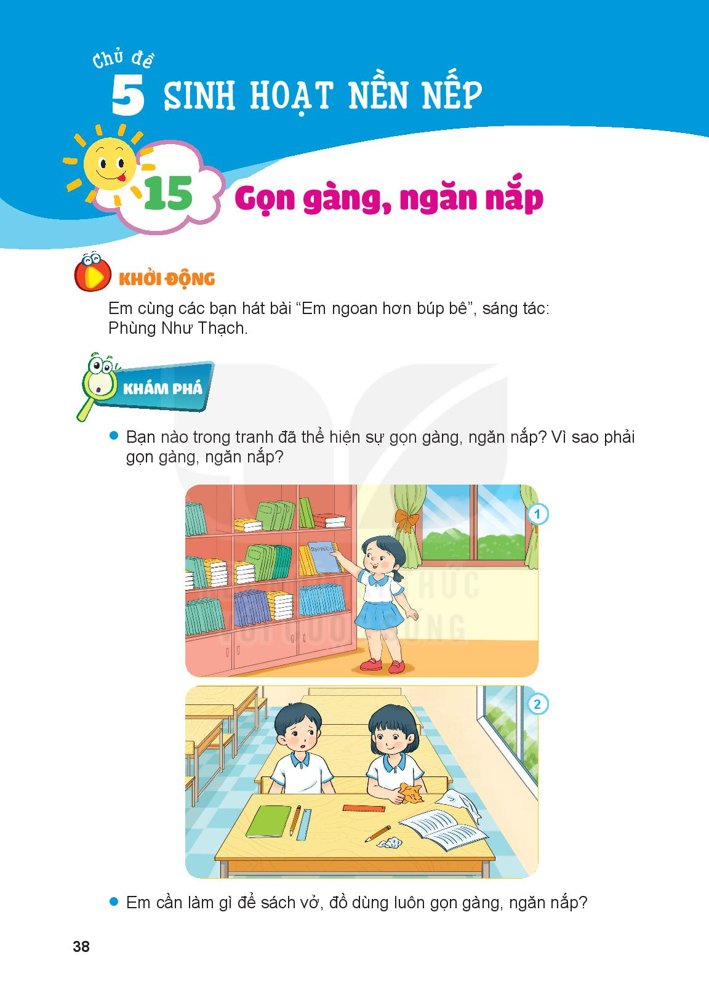
Bạn nào trong tranh đã thể hiện sự gọn gàng, ngăn nắp?
Em cần làm gì để sách vở, đồ dùng luôn gọn gàng, ngăn nắp?
Vì sao phải gọn gàng, ngăn nắp?
Bạn ở trong tranh 1 đã thể hiện sự gọn gàng, ngăn nắp.
Học xong sắp xếp gọn gàng vào đúng vị trí.
Vì thể hiện sự gọn gàng, ngăn nắp thì trường lớp mới sạch, đẹp.

Slide 4

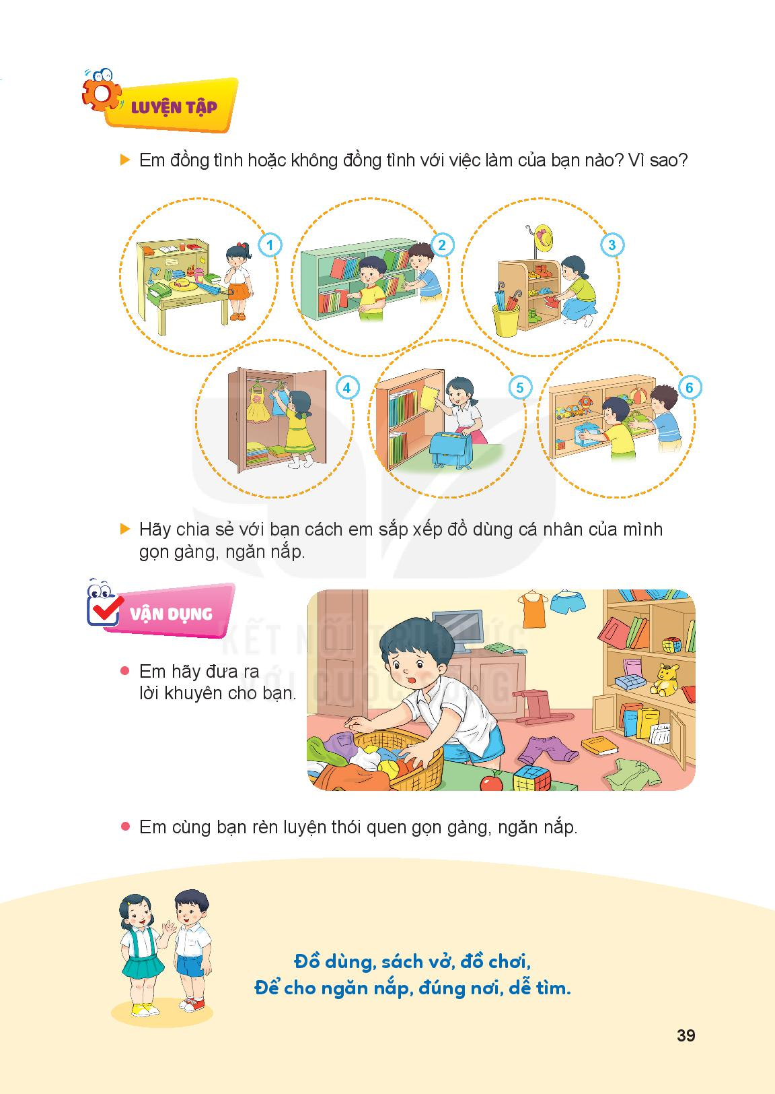
Em đồng tình hoặc không đồng tình với việc làm của bạn nào?
- Em đồng tình với việc làm của các bạn ở hình 2, 3, 4, 5, 6 và không đồng tình với việc làm của bạn ở hình 1.
- Vì với việc làm của các bạn ở hình 2, 3, 4, 5, 6 là gọn gàng ngăn nắp và không đồng tình với việc làm của bạn ở
hình 1 là không
gọn gàng
ngăn nắp.
Vì sao?

Slide 5
Hãy chia sẻ với bạn cách em sắp xếp đồ dùng cá nhân của mình gọn gàng, ngăn nắp.

Slide 6
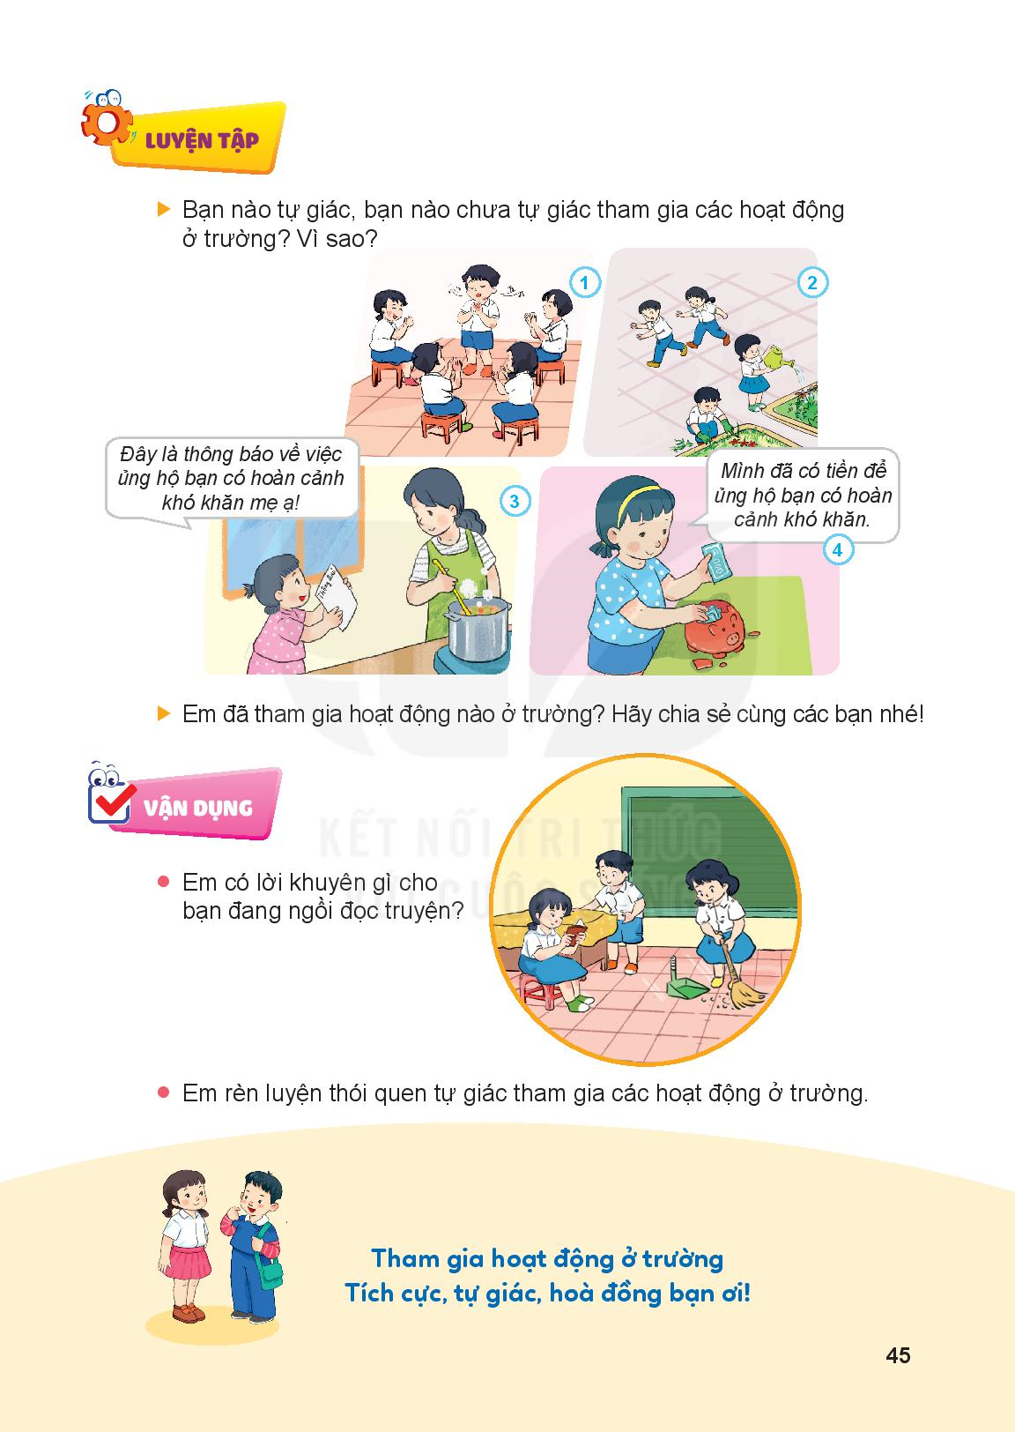
Bạn hãy đứng dậy đến chổ khác mà ngồi đọc để cho các bạn quét dọn, sắp xếp lại cho gọn gàng, ngăn nắp.

Slide 8
Luyện tập

Slide 9
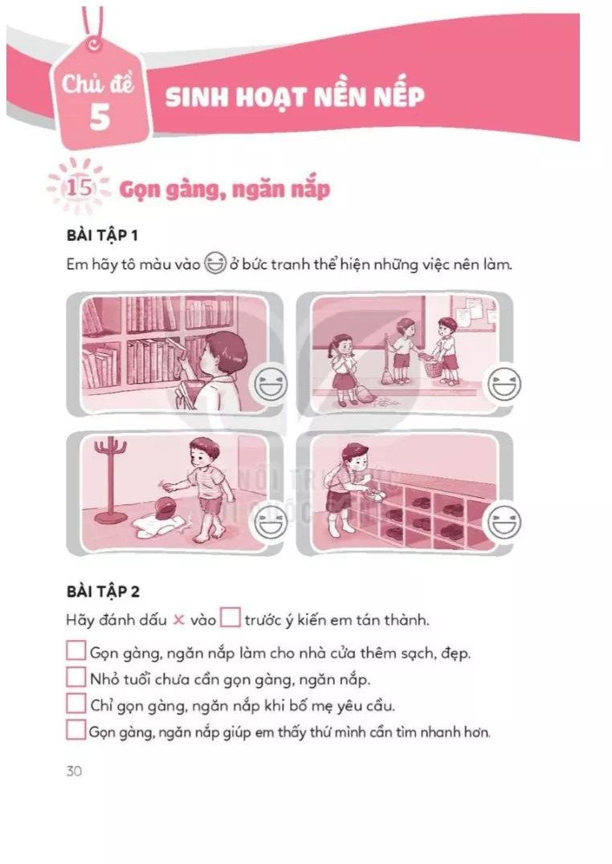

Slide 10
X
X

Slide 11
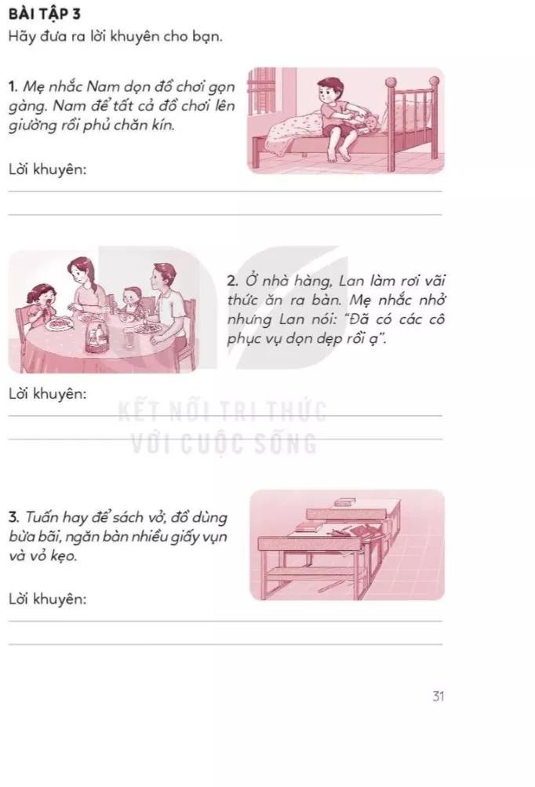
Bạn không nên làm như vậy mà bạn phải nên tự giác sắp xếp đồ chơi cho gọn gàng, ngăn nắp.

Slide 12
Bạn không nên chỉ dựa vào người khác mà bạn nên tự giác ăn uống phải cho cẩn thận, gọn gàng, ngăn nắp.

Slide 13
Bạn hãy nên tự giác dọn dẹp nơi học tập của mình cho gọn gàng, ngăn nắp đi.

Slide 14





Tiết học kết thúc

